Slide 1
Forensic Study - 8
Windows Registry Analysis
2017.12.07
KUICS
2014210009 주어진

Slide 2
목차
Important Registry Path
Practice With Tool - REGA

Slide 3
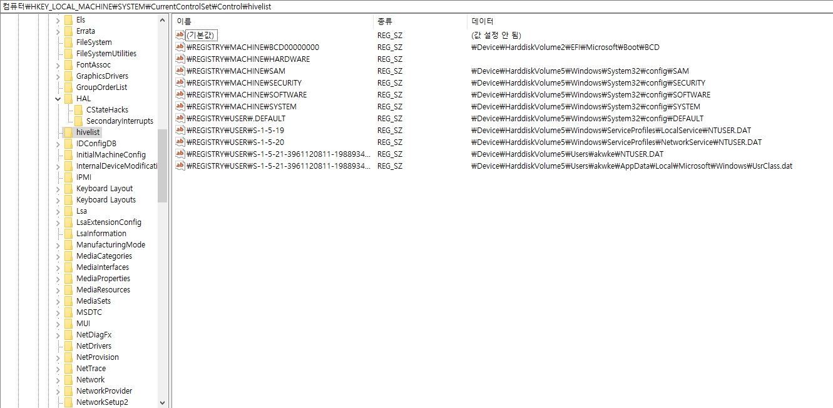
Registry Path
HKLM\SYSTEM\CurrentControlSet\Control\hivelist : 하이브의 위치를 저장한다. ( 가장 먼저 봐야할 곳 )

Slide 4
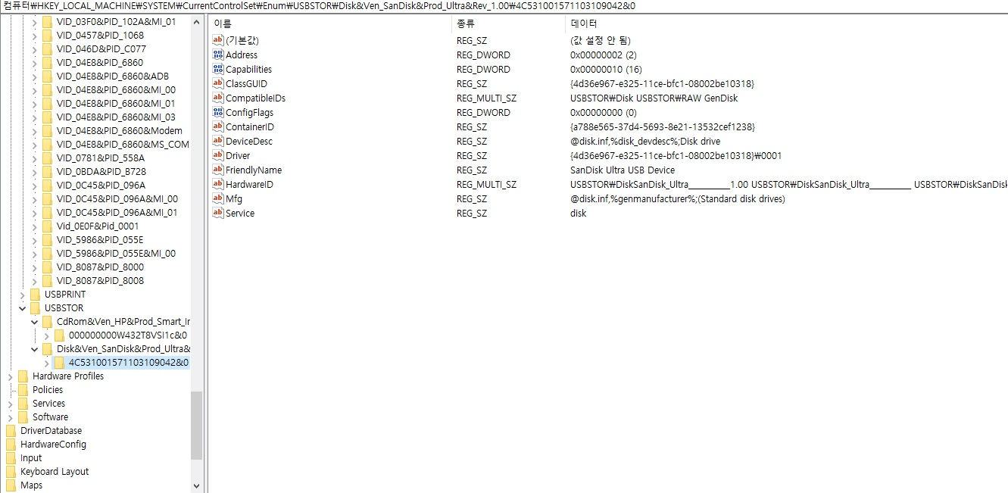
Registry Path
HKLM\SYSTEM\CurrentControlSet\Enum\USBSTOR\... : 이 컴퓨터와 연결한 적이 있는 모든 USB Storage에 대한 정보 저장.

Slide 5
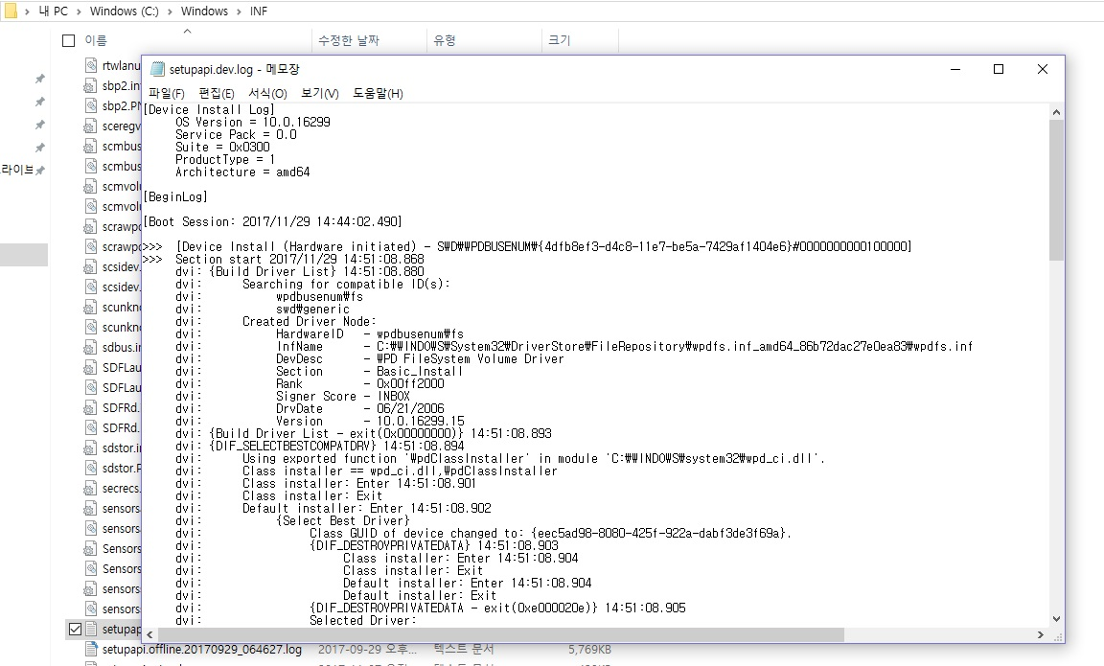
Registry Path ( Additional )
C:\Windows\INF\setupapi.dev.log에는 USB 관련한 정보가 저장되어 있다.

Slide 6
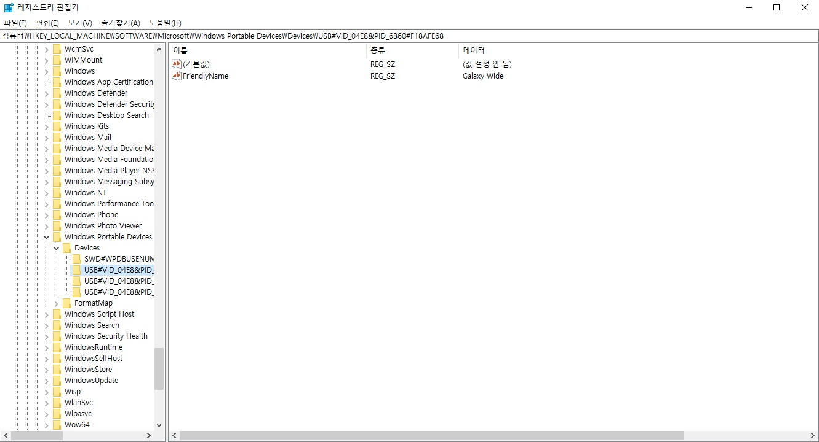
Registry Path
HKLM\SOFTWARE\Microsoft\Windows Portable Devices\USB\... ( VID : 회사 아이디, PID : 제품 아이디 ) :
연결된 장치의 이름을 저장하고 있다.

Slide 7
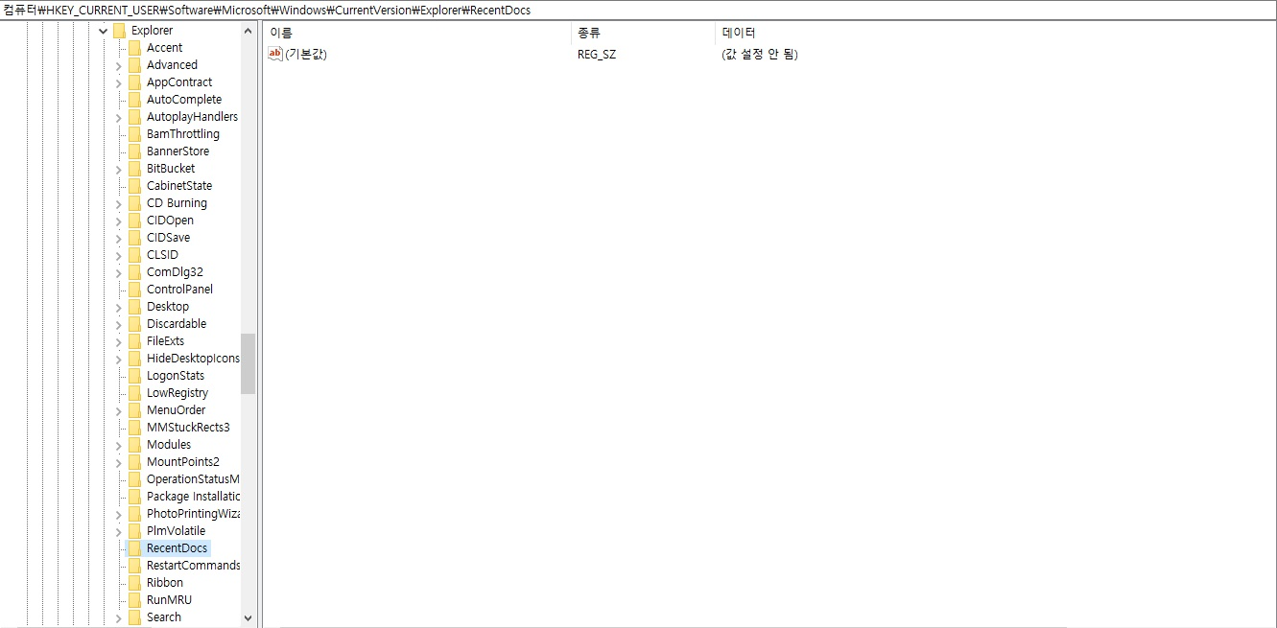
Registry Path
HKCU\Software\Microsoft\Windows\CurrentVersion\Explorer\RecentDocs : 최근 열어본 문서 목록 저장

Slide 8
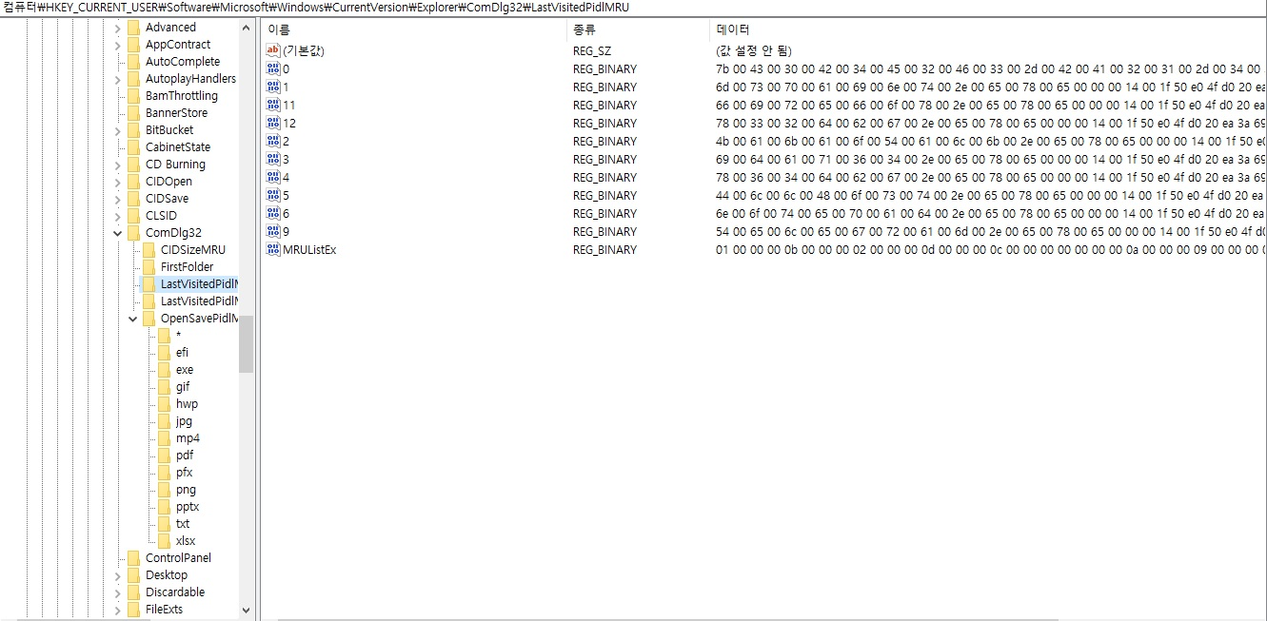
Registry Path
HKCU\Software\Microsoft\Windows\CurrentVersion\Explorer\ComDlg32\LastVisitedPidlMRU :
최근 열어본 폴더 경로 저장.

Slide 9
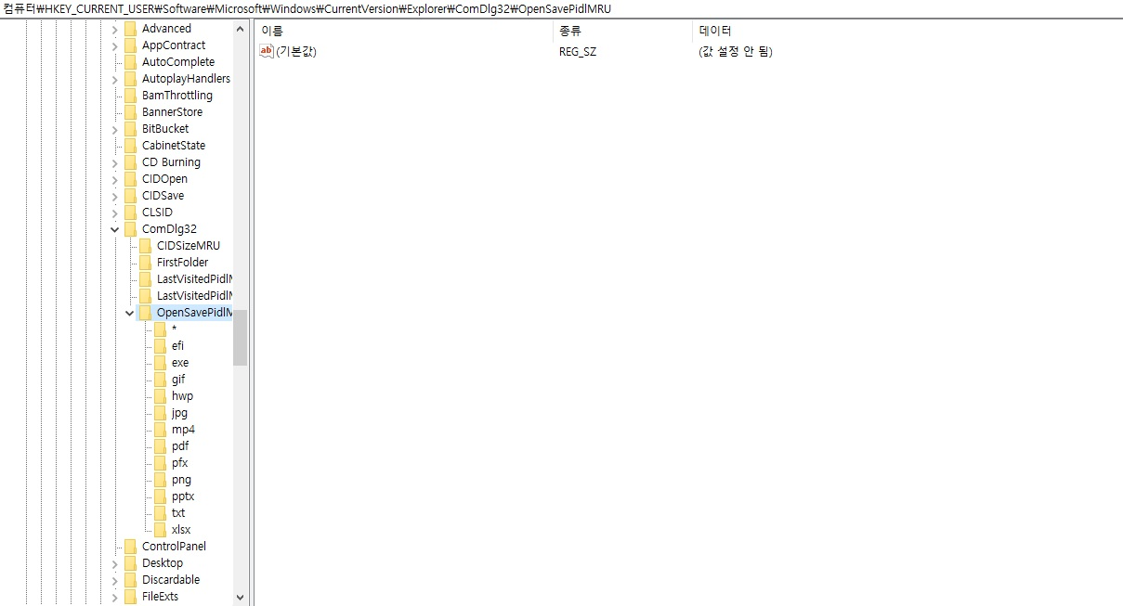
Registry Path
HKCU\Software\Microsoft\Windows\CurrentVersion\Explorer\ComDlg32\OpenSavePidlMRU :
최근 열어보거나 저장한 파일을 확장자마다 나누어서 저장.

Slide 10
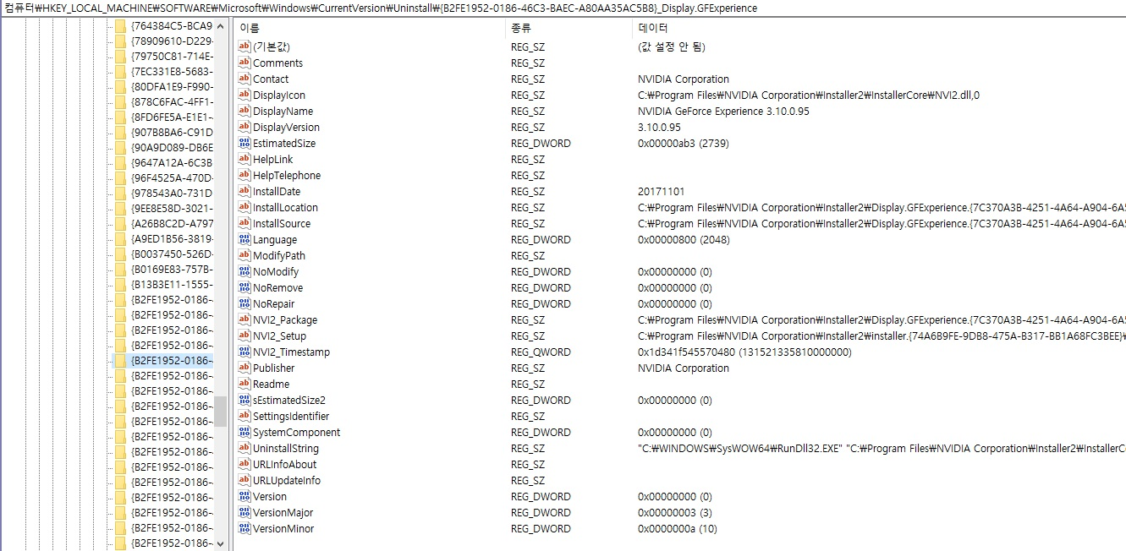
Registry Path
HKLM\SOFTWARE\Microsof\Windows\CurrentVersion\Uninstall :
프로그램 추가/제거 목록

Slide 11
Registry Path ( Additional )
6주차때 써놓은 중요한 것들.
Network Interface : HKEY_LOCAL_MACHINE\SOFTWARE\Microsoft\Windows NT\CurrentVersion\NerworkCards
MAC Address : HKEY_LOCAL_MACHINE\SYSTEM\CurrentControlSet\Control\Class\{4d36e972-e325-11ce-bfc1-08002be10318}
WireLess SSID : HKEY_LOCAL_MACHINE\SOFTWARE\Microsoft\WlanSvc\Interfaces\$ID\Profiles
Auto Start
-> HKEY_CURRENT_USER\Software\Microsoft\Windows\CurrentVersion\Run
-> HKEY_CURRENT_USER\Software\Microsoft\Windows\CurrentVersion\RunOnce
-> HKEY_LOCAL_MACHINE\SOFTWARE\WOW6432Node\Microsoft\Windows\CurrentVersion\Run
-> HKEY_LOCAL_MACHINE\SOFTWARE\WOW6432Node\Microsoft\Windows\CurrentVersion\RunOnce
-> HKEY_LOCAL_MACHINE\SYSTEM\CurrentControlSet\Services

Slide 12
Practice With Tool - REGA
다운로드 : http://forensic.korea.ac.kr/tools/rega.html
예제 하이브 다운로드 : https://drive.google.com/file/d/1EvvKzoM78r38G1cdAuMyLbWXTA4cvWU8/view

Slide 13
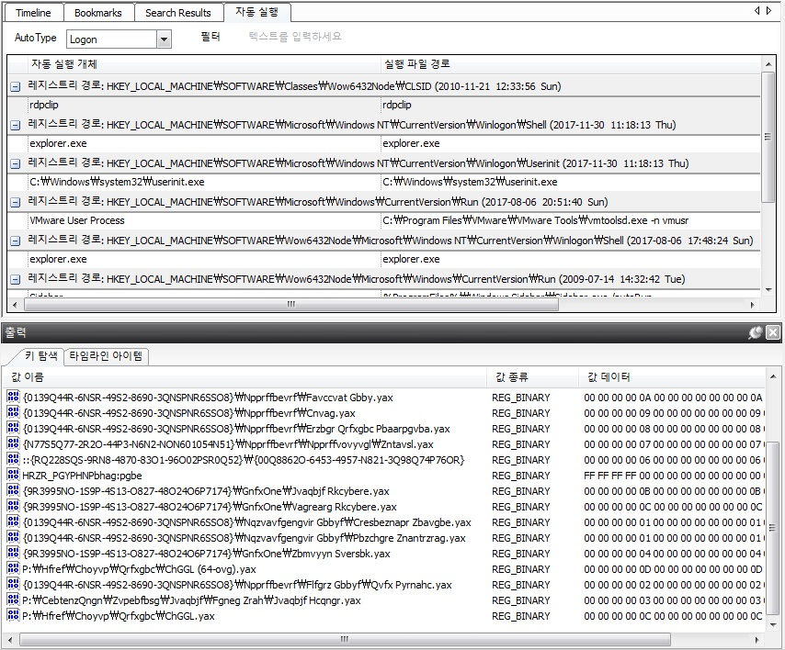
Practice With Tool - REGA
제공한 하이브 파일을 로드해보자. Run도 알 수 있고, 저장장치 / 네트워크 드라이브 / 최근 열어본 문서등을 쉽게
알 수 있다.

Slide 14
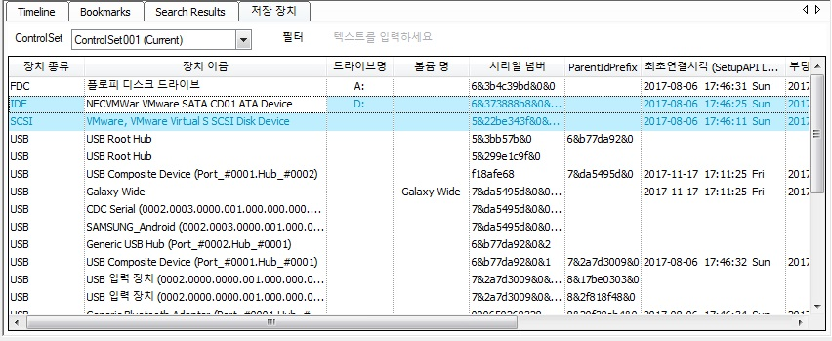
Practice With Tool - REGA
제공한 하이브 파일을 로드해보자. Run도 알 수 있고, 저장장치 / 네트워크 드라이브 / 최근 열어본 문서등을 쉽게
알 수 있다.
( 저장 장치의 경우 CODEGATE 2011 YUT 문제로도 출제 됐었고, 툴만 사용하면 쉽게 문제 해결이 가능했다. )

Slide 15
Practice With Tool - REGA
예시 문제.
Chobo는 윈도우 7을 설치하고 인터넷 서핑을 하는 도중, 바탕화면에 있는 이상한 프로그램 2개를 실행시켰다.
프로그램을 실행시키자 컴퓨터는 먹통이 되는 지경에 이르렀고, 다급히 레지스트리 하이브라도 복사해 성공적으로 클라우드에 업로드 할 수 있었다.
이 이상한 프로그램은 Windows 시스템에서 중요한 프로세스 이름과 비슷하거나 똑같이 네이밍됐으며, Chobo도 깜빡 속아 실행시켰다고 한다.
이 프로그램은 무엇일까?

Slide 16
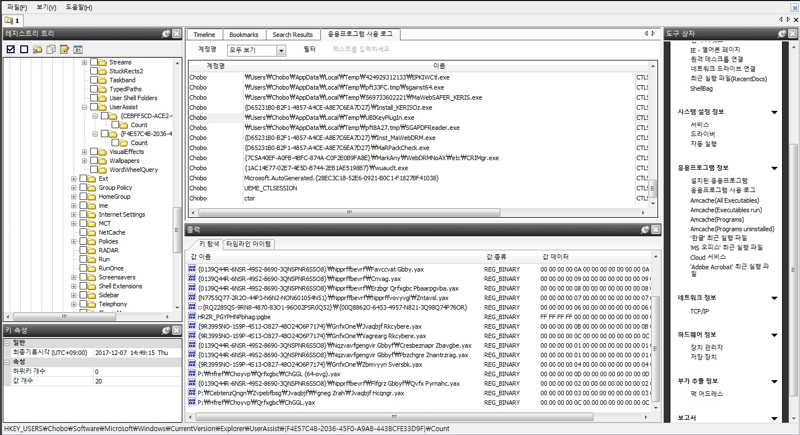
Practice With Tool - REGA
답 : HKCU\Software\Windows\CurrentVersion\Explorer\UserAssist에 존재한다.
P:\Hfref\Pubob\Qrfxgbc\ffzf.rkr -> ROT13이므로 해석하면 C:\Users\Chobo\Desktop\ssms.exe
P:\Hfref\Pubob\Qrfxgbc\fipubfg.rkr -> 역시 해석하면 C:\Users\Chobo\Desktop\svchost.exe

Slide 17
감사합니다
내부 CTF에 포렌식 스터디에서 배운 이론들을 활용한 문제를 출제할 예정.
마지막 스터디입니다.

